Slide 1
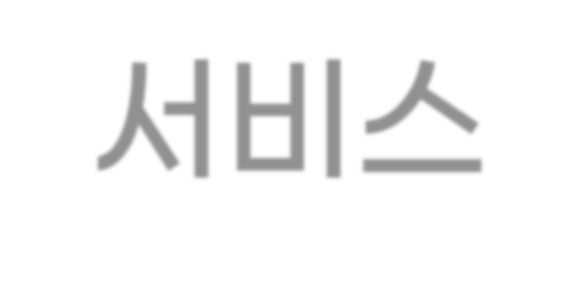
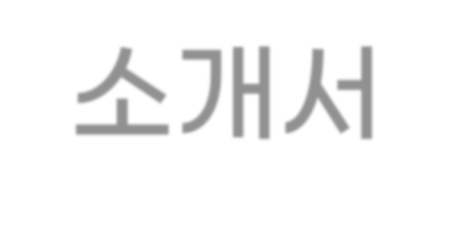
서비스 소개서
DODOFLEX SERVICE INTRODUCTION
주문부터 도착까지
도도플렉스의 끊임없는 배송으로
새로운 물류서비스를 제시 해 드립니다.
12H
서울시 구로구 경인로 661, 101동 1720호(신도림동, 핀포인트타워) 제휴문의 : 1877-7708
ⓒdodoflex Corporation

Slide 2
1.
회사개요
시장규모 및 당일배송
플랫폼 소개
배송권역
플랫폼 구성
배송 프로세스
배송 대행료
참고
2

Slide 3
01. 회사개요
회사명
주식회사 도도플렉스
설립일
2016년 4월
대표이사
김 인 환
임직원수
30명 (2021년 10월)
배송원
4륜 등록기사 약 2,000여명(21년 10월 )
| 2륜 공유가능기사 약 2만명(21년 10월 )
홈페이지
www.new.dodoflex.com
미니 허브센터
현재 1개 (경기도 시흥시 )
STATION
현재 13개 (서남(시흥),강북(마포),동남(가락), 시흥,수원,화성,용인,안산,김포,부평,서울서초,서울광진,서울노원)
광역 허브센터
현재 5개 (대전, 대구, 광주, 부산, 제주)
3

Slide 4
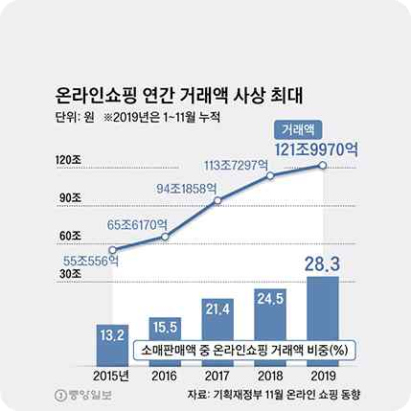
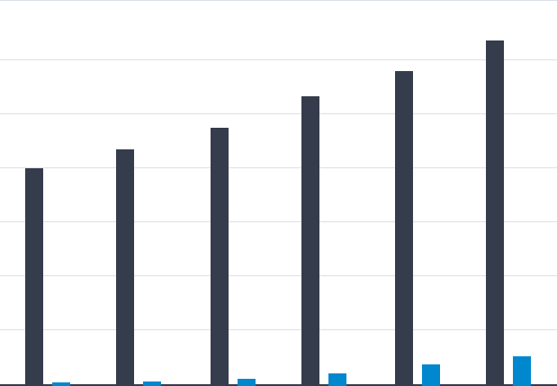
02. 시장규모 및 당일배송
온라인배송 목표시장건수 64,420(2025년)
온라인쇼핑 시장 규모분석
당일배송 목표시장 및
예상점유율 (단위: 만건)
온라인배송 목표시장건수 58,564(2024년)
온라인배송 목표시장건수 53,240(2023년)
온라인배송 목표시장건수 48,400(2022년)
온라인배송 목표시장건수 44,000(2021년)
온라인배송 목표시장건수 40,000(2020년)
7.7%
4.0%
6.5%
0%
0.1%
2.3%
당일배송 예상실적건수
3,812 (2024년)
당일배송 예상실적건수
4,977 (2025년)
당일배송 예상실적건수
2 (2020년)
당일배송 예상실적건수
48 (2021년)
당일배송 예상실적건수
1,128 (2022년)
당일배송 예상실적건수
2,213 (2023년)
4

Slide 5
03. 플랫폼 소개
서비스명
주고객사
배송지역
배송완료시간
특장점
가격
(부가세별도)
지역배송
지역마트
마트 3km 이내
고객사 협의
지역기반 서비스
4,500원 ~
오늘도착
B2B/B2C
서울 전지역, 경기일부
24시 이내
빠른 배송
4,000원 ~ 7,000원
오전배송
B2B/B2C
서울 전지역, 경기일부
12시 이내
특정시간 가능
4,000원 ~ 7,000원
라이브커머스
라이브커머스 판매사
판매사 지정 특정지역
고객사 협의
판매 붐업 가능
4,000원 ~ 7,000원
5

Slide 6
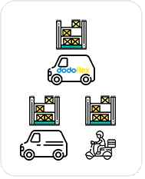
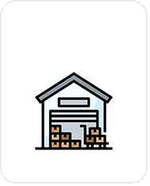
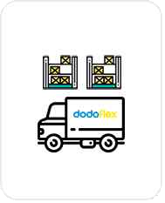
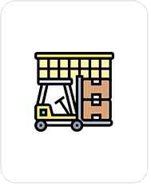
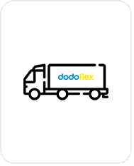
03. 플랫폼 소개
12H/ 주5일 운영하는 허브센터에서는 지역별 스테이션으로 배송될 상품을 분류 이송합니다.
스테이션에서는 배송원이 바로 배송 나갈 수 있게 크기 별 최적 경로 묶음 기능으로 묶음 배송을 지원합니다.
배송원은 배송지원 APP을 통해 더욱 빠르고 쾌적한 배송업무를 수행 합니다.
MINI HUB CENTER
A-01(마포) STATION
12/5 Running
⑤ 롤테이너 배정 후 배송 [바코드 스캔 출발]
④ 최적경로/크기 자동 묶음 기능 [바코드 스캔 분리)
③ 롤테이너 상태로 상차 [바코드 스캔 지선상차)
② 스테이션별 분리 [바코드 스캔 분리)
① 가맹점 집하 [바코드 스캔 상차)
6

Slide 7
03. 플랫폼 소개 / 다중 최적화 경로 묶음
가맹점에서 바코드를 통한 상차 시 스테이션의 분리 및 세부 분리 까지 자동으로 완료됩니다.
지선상차 바코드 스캔 시 최적의 다중 최적화 묶음 경로가 완료되며, 스테이션에서는 하차 시 묶음으로 분리하여 최적의 경로로 배송합니다.
MINI HUB CENTER
A-01(마포) STATION
12/5 Running
⑤ 롤테이너 배정 후 배송 [바코드 스캔 출발]
④ 최적경로/크기 자동 묶음 기능 [바코드 스캔 분리)
③ 롤테이너 상태로 상차 [바코드 스캔 지선상차)
② 스테이션별 분리 [바코드 스캔 분리)
① 가맹점 집하 [바코드 스캔 상차)
배송 롤테이너 배정
하차, 요청 바코드 스캔
지선 출발 바코드 스캔
허브센터 바코드 스캔
집하 바코드 스캔 상차
바코드 스캔 출발
다중 최적화 경로 묶음
최적화 묶음 가능
배송 스테이션 분리
배송 스테이션 확정
바코드 스캔 완료
묶음별 롤테이너 적재
스테이션 세부 분리
7

Slide 8
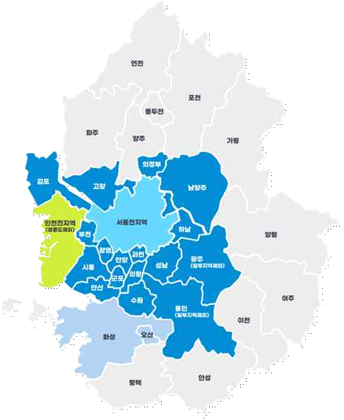
04. 배송권역
배송가능지역(전지역)
서울시,수원시,안양시,군포시,의왕시,
과천시,광명시,부천시,성남시,
고양시,하남시,구리시,오산시,의정부시
부분가능지역
인천시,안산시,용인시,김포시,
시흥시,광주시,화성시,남양주시
배송전체불가지역
파주시,양주시,평택시,이천시,
여주시,안성시,포천시,동두천시,
가평군,양평군,연천군
HUB CENTER - 1개
(경기도 시흥시)
STATION (완료)- 13개
서남(시흥),강북(마포),동남(가락),
수원,화성,용인,안산,김포,시흥,부평,
서울서초,서울광진,서울노원)
8

Slide 9
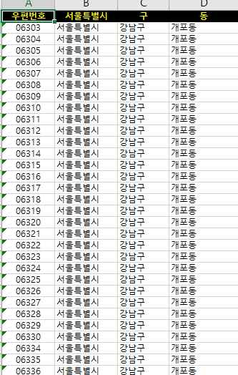
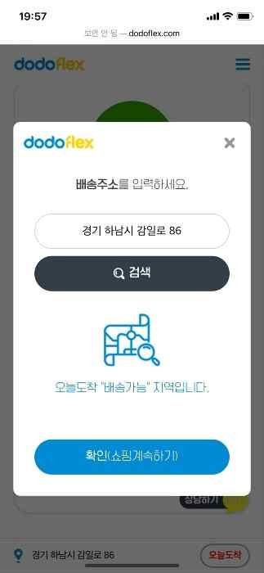
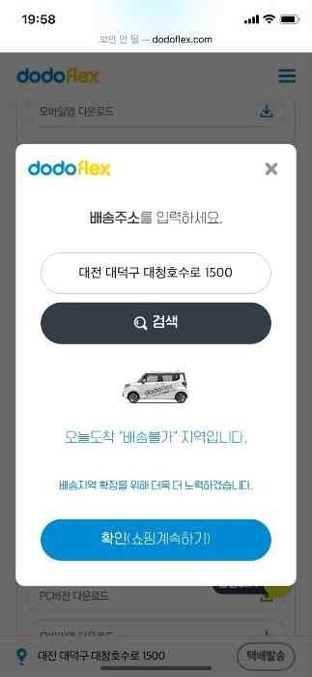
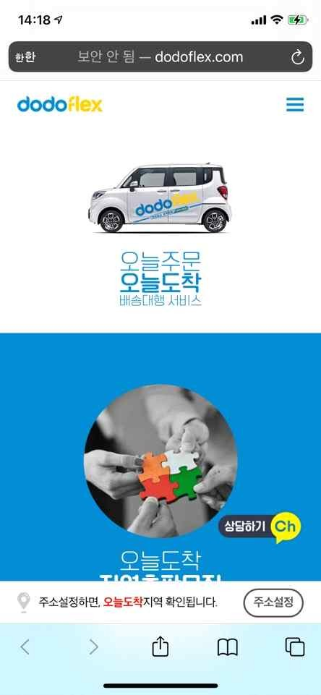
04. 배송권역 / 연동방식
배송 가능 지역의 정보는 우편번호를 기반하는 API를 통해 연동가능하며, 이는 소비자에게 배송가능지역을 제공하시면 됩니다.
API 및 URL 제공 하단 레이어 제공 우편 DB 연동지원
URL: http://new.dodoflex.com/delivery_area_check.do?destination=
API: http://new.dodoflex.com/delivery_area_check_api.do?destination=

Slide 10
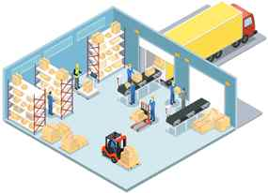
05. 플랫폼구성 / 미니 허브 센터
허브센터는 12H/주5일 운영을 통해 입고되는 상품을 스테이션별로 분리작업을 합니다.
허브센터는 3PL, 풀필먼트 서비스를 통 해 고객사의 집하 마감시간을 유연하게 대처가 가능하고, 스테이션으로 출발하는 차량의 고정시간 출발을 가능케 합니다.
스테이션에서 집하한 상품은 허브로 입고 시 바로 분류 하여 권역별 스테이션으로 출발하게 됩니다.
HUB CENTER
DODOFLEX 3PL
12/5 Running
역할: 스테이션별 상품 분리 작업 / TC(Transfer Center) 위치: 경기도 시흥 1월중 오픈예정
부지: 350평 물류센터
시설: 컨베이어 시스템 및 스테이션별 인식 바코드 시스템 처리물량: 만개/1일(12시간 기준)

Slide 11
05. 플랫폼구성 / STATION
스테이션은 허브에서 도착한 상품을 묶음 처리 및 분류하여 배송원이 원할하게 배송할 수 있게 하는 역할을 하게 됩니다.
수도권은 플렉스 기사가 원할한 주차 및 배송이 가능한 형태의 건물을 지정합니다.
스테이션으로 인해 12시~24시까지 배송업무가 가능합니다.
A-01 (마포)
STATION
역할 : 허브에서 도착한 상품 묶음 처리
묶음 상품별 분류 및 롤테이너 분류 적재 FLEX 배송원 모집 및 관리
STATION 주변 권역 가맹점 영업 및 집하
면적 : 30평~40평 내외 아파트형 공장/화물EV
운영시간 : 12H/ 주5일
시설 : 컨베이어 및 스테이션별 인식 바코드 시스템

Slide 12
05. 플랫폼구성 / 배송원
플렉스 배송원은 4륜, 2륜, 도보 및 자전거 등 법적으로 문제가 없는 운송 수단을 이용하여 배송을 하게 됩니다.
플렉스 배송원은 원하시는 시간과 장소에서 배송이 가능한 업무를 수행하게 됩니다.
역할: STATION에 관리자가 최적 경로 분류된 상품을 바코드 스캔을 통해 배차 후 배송
배송료 지급방식: 완료 후 실시간 정산 지급
배송수단: 2륜, 4륜(자가용 화물차 불가), 도보, 자전거 모두 가능함 적재물 보험: 파손, 분실 보험(4륜-5,000만원, 2륜-2,000만원) 유상운수: 개인보험으로 가입

Slide 13
06. 배송 프로세스 / 오늘주문 오늘도착
허브센터에 15시에 입고 시 오늘 내 도착하는 도도플렉스의 기본 서비스 입니다.
시간
12:00~14:00
시간
~15:00
시간
~18:00
시간
~22:00
사용자구분 가맹점
System
지선탑차
System
스테이션 관리자
허브 관리자
System
스테이션 관리자
System
배송원
배송원
배송원
처리방식 API
or Excel
처리방식 QR or Barcode
처리방식 QR or Barcode
처리방식 QR or Barcode
처리방식 QR or Barcode

Slide 14
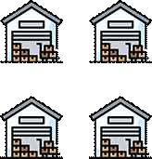
06. 배송 프로세스 / 3PL, 풀필먼트 서비스 제공
집하가 아닌 접수방식의 도도플렉스만의 3PL 서비스를 제공합니다.
집하지에서 매일 배송 물품 집하가 안전재고 도도플렉스 3PL 허브센터로 일괄 입고 후 당일 배송 서비스 제공.
도도플렉스 3PL
기존방식
^{안전재고입고(예:1회/1주)}
상품화: dodoflex
^{주문마감: 15시}
상품발송: 현 정시발송
향후 수시발송
^{주5회 집하}
^{상품화: 가맹점}
^{주문마감: 12시}
^{상품발송: 1회}
HUB CENTER
DODOFLEX 3PL
12/5 Running
가맹점A 가맹점B
안전재고 입고
금
목
수
화
월
가맹점C 가맹점D

Slide 15
07. 배송 대행료
- 배송 대행료 기준표
(단위: 원, 부가세별도)
가격기준
크기 기준
무게 기준
집하 기준
4,000원
80cm이하 (세변의합)
3kg 이하
4,500원
100cm이하 (세변의합)
7kg 이하
상담 후
결정
5,000원
120cm이하 (세변의합)
10kg 이하
- 할인 기준표
할인 기준 | 수량 기준 크기 기준 | 무게 기준 | 적용 단가
수량, 크기, 무게 | 500건 이상 시 80cm 이하 | 3kg 이하 | 100원 ~ 1,000원
6,000원
140cm이하 (세변의합)
15kg 이하
7,000원
160cm이하 (세변의합)
20kg 이하
* 3PL, 풀필먼트 업체 및 1,000개/1일 발송 업체는 추가 할인 및 프로모션 제공됩니다.

Slide 16
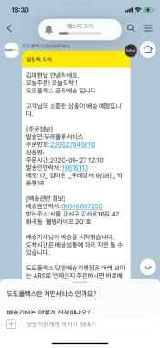
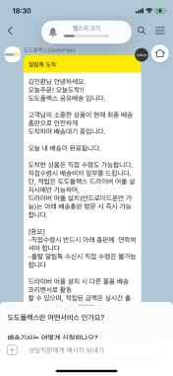
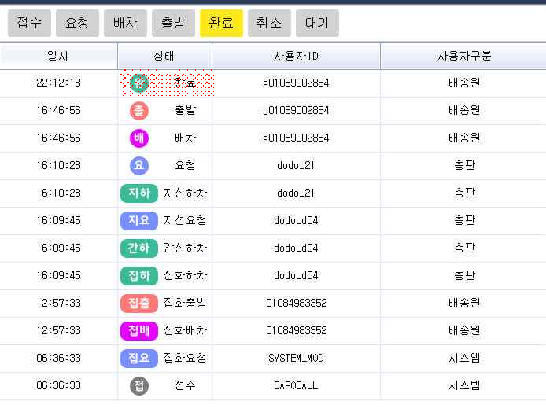
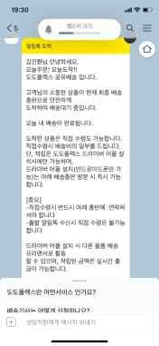
08. 참조 / 알림톡
알림톡
고객에게 배송 단계별 알림톡을 발송하여 고객CS에 응대합니다.
완료
배송완료
출발
배송출발 (배송원연락처포함)
요청 배송준비중 (직접수령가능)
집화
상품접수완료

Slide 17
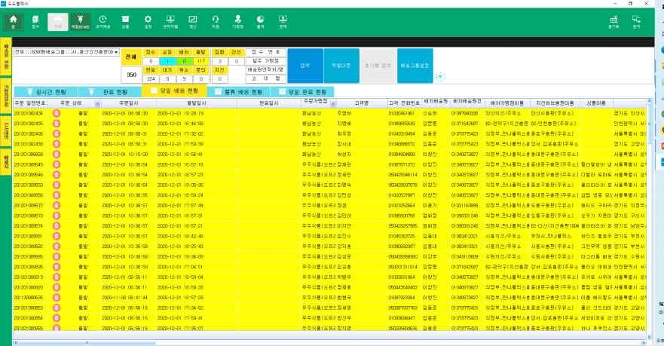
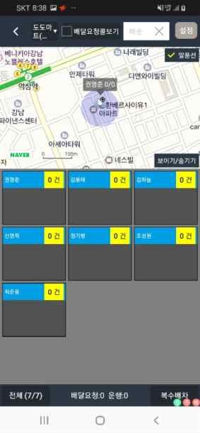
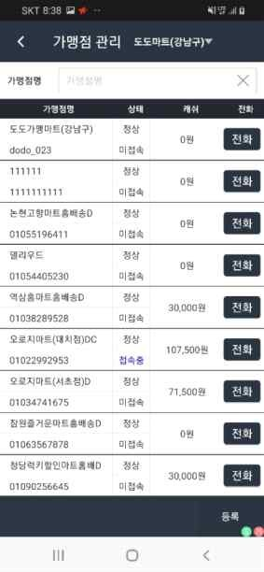
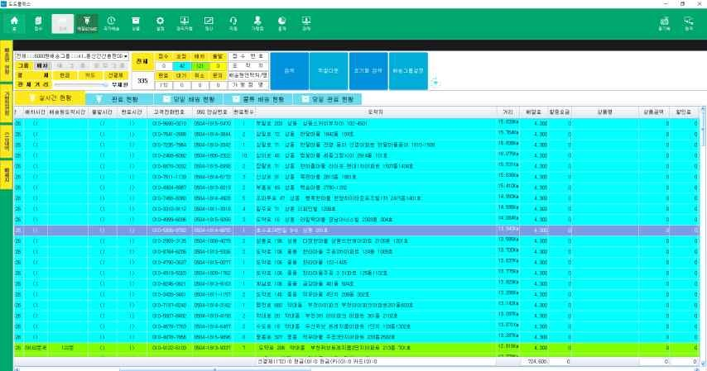
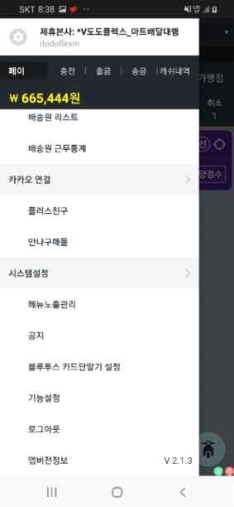
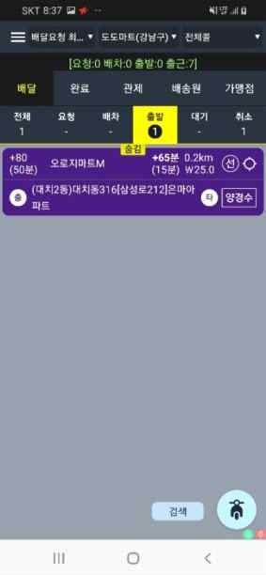
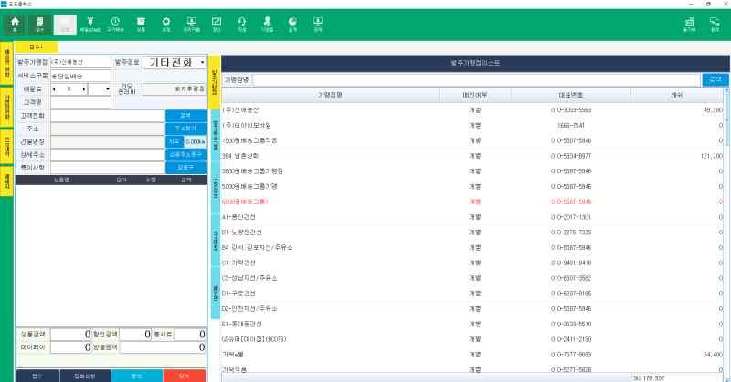
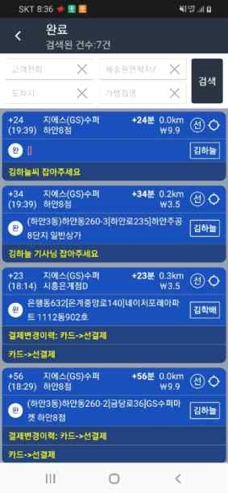
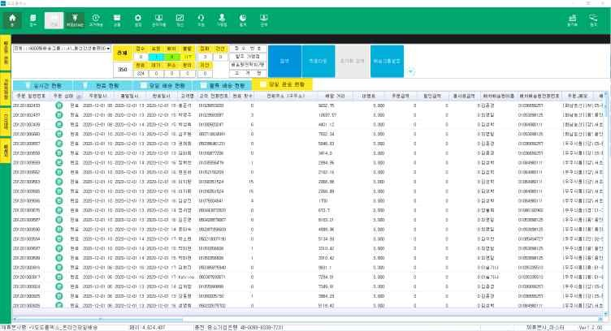
08. 참조 / 관제프로그램
PC 관제 프로그램 및 모바일 APP제공
메인-종속 가맹점 아이디 부여가능을 지원하여 본사 및 지사의 배송물류 서비스를 지원합니다.
GPS기반 자동 노선지정, QR , 2D 바코드 인식을 통한 배송원 APP지원으로 더욱 빠르고 쾌적한 배송을 지원합니다.

Slide 18
08. 참조 / 주요파트너사
개발 파트너
배달공유 파트너
주요 고객사

Slide 19
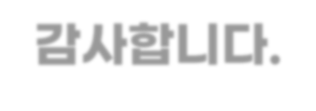
감사합니다.
문의사항이 있으시면 언제든지 연락 주시기 바랍니다.
주소 : 서울시 구로구 경인로 661, 101동 1720호(신도림동, 핀포인트타워) / 제휴문의: 1877-7708 / ⓒdodoflex Corporation

